Slide 1



Slide 2


一例脑出血术后合并多重耐药感染患者的诊疗体会

Slide 3

● 病例简介
摘要
1.独特性：入院诊断CRAB感染，颅内感染合并重症肺炎，病情危重，经对症支持治疗后顺利出院。
2.背景：中年女性，5月20日晚突发昏迷，神志不清，失语伴左侧肢体偏瘫。急诊头部CT示右侧额叶基底节脑出血，急诊行双侧脑室外引流术。术后6月6日高热，考虑颅内感染。转入我院。

Slide 4
● 患者基础信息
1.人口学信息：58岁，女性，退休人员，家住南昌市南昌县
2.主诉：脑出血术后17天，高热1天
3.既往史：平素健康状况较差。否认糖尿病史，否认结核病史，有高血压病史，患病7年，服药情况不详，否认肝炎病史，否认输血史，否认药物过敏史，否认其他药源性疾病，否认食物过敏史，否认食物中毒史，有外伤史，否认其他重大疾病史。

Slide 5
● 入院后检查
1.体格检查：
T 37.5℃ P 111次/分 R25次/分 BP 128/89mmHg
查体：
发育正常，营养良好，表情痛苦，被动体位，平车推入病房。神志昏迷，查体不合作。头颅无畸形，眼球无突出及震颤，双侧瞳孔等大正圆，未见颈动脉异常搏动，未见颈静脉怒张，甲状腺未触及肿大，胸廓无畸形，双肺可闻及啰音，未见腹壁静脉曲张，腹软，未触及包块，四肢无畸形，双下肢无水肿。
2.辅助检查：
CT平扫（6.13）

Slide 6
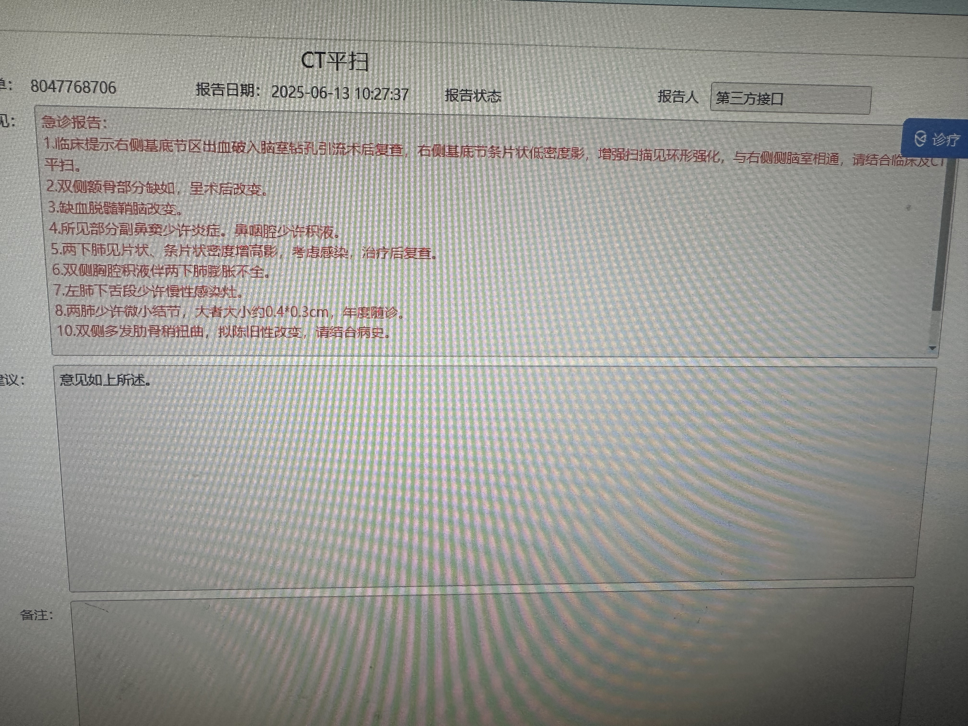
● 入院后检查
3.影像学检查：

Slide 7
● 诊断评估
诊断评估
1.初步诊断：1、颅内感染（主诊断）
2、颅内出血（非创伤性）
3、高血压
4、肺部感染
5、昏迷
2.诊断依据：1、脑出血术后17天，高热1天
2、查体：神志昏迷，双侧瞳孔等大等圆，直径2.0mm，对光反射消失，颈稍硬，四肢刺痛过伸，肌力检查不配合。
3、辅助检查：当地医院CT示：1、右侧颞叶、基底节脑出血并破入脑室2、两肺下叶斑片影，拟感染
3.鉴别诊断：1、颅内动脉瘤破裂出血：支持点：突发昏迷等病史，辅助检查头颅CT示基底节出血，脑室出血；不支持点：需行头颅CT或DSA可有助于鉴别
2、烟雾病：支持点：突发昏迷等病史，辅助检查头颅CT示基底节出血，脑室出血；不支持点：需行头颅CT或DSA可有助于鉴别
3、动静脉畸形破裂出血：支持点：突发昏迷等病史，辅助检查头颅CT示基底节出血，脑室出血；不支持点：血管畸形病人以癫痫发作多见，出血多合并有脑实质血肿，需行头颅CT或DSA可有助于鉴别

Slide 8
● 治疗过程
1.药物：2025.6.6-2025.6.12
注射用美罗培南 2g q8h 静脉
2025.6.6-2025.6.8
利奈唑胺葡萄糖注射液 0.6g q12h 静脉
2025.6.8-2025.6.27
注射用盐酸依拉环素 50mg q12h 静脉
2025.6.8-2025.6.16
注射用硫酸多黏菌素B 50wu 鞘内注射
2.手术：5.20 双侧脑室外引流术

Slide 9
● 治疗过程
3.微生物/病理结果：多重耐药鲍曼不动杆菌
4.方案调整：6.8因患者反复发热，经MDT多学科会诊，停用利奈唑胺，换用依拉环素联合美罗培南，并使用多黏菌素鞘内注射。
5.指标追踪：6.6
体温37.6 白细胞18.78
6.8
体温38.9 白细胞19.24
6.10
体温37.0 白细胞15.77
6.13
体温37.4 白细胞14.17
6.16
体温36.5 白细胞10.19
6.19
体温37.0 白细胞10.54
6.22
体温36.8 白细胞7.12
6.26
体温37.0 白细胞6.16

Slide 10
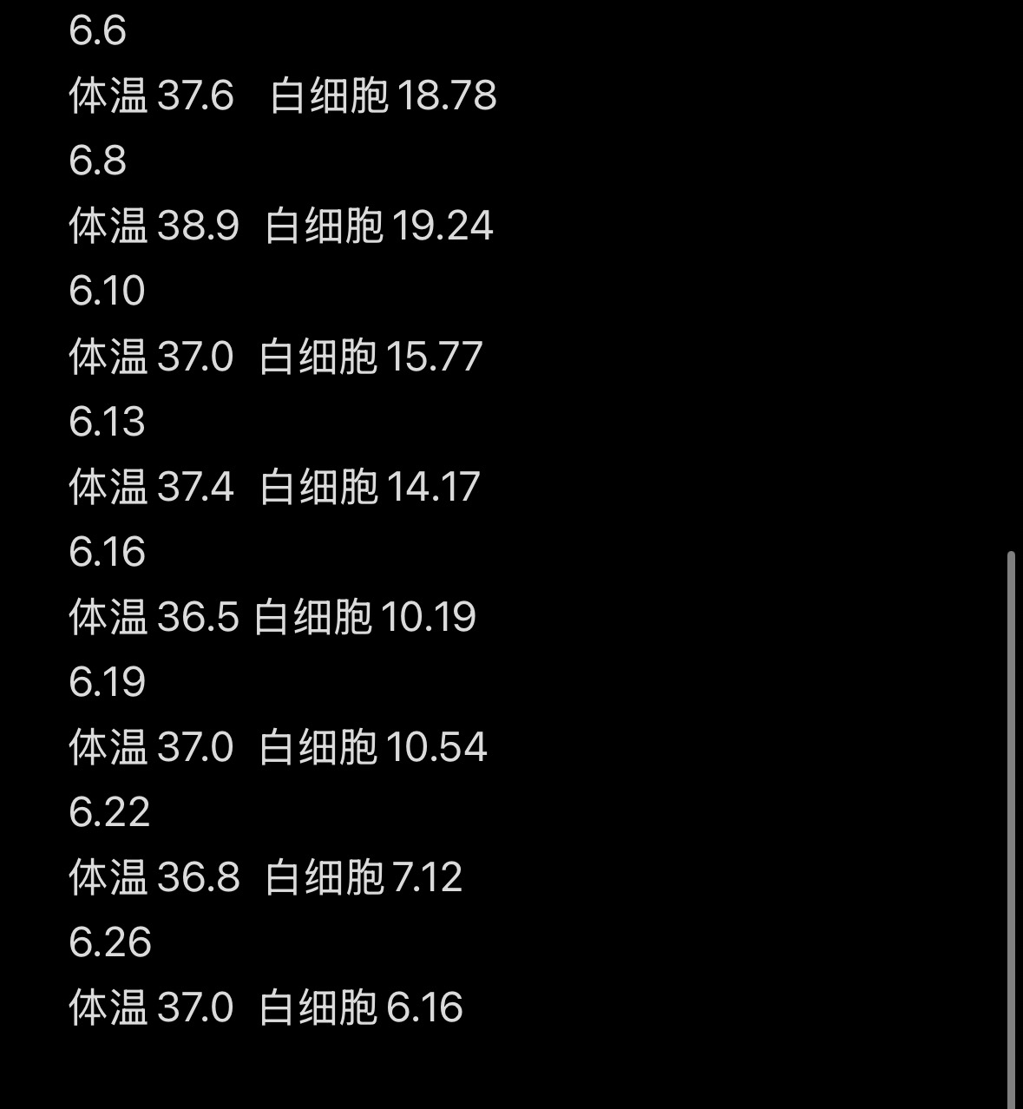
● 治疗过程
3.时间轴记录:(折线图)

Slide 11

● 诊疗体会
1.疗效评价：该患者在外院手术后并发肺部感染，入院后经多学科MDT评估，及时调整治疗方案后感染基本得到控制。
2.局限性：对于CRO感染的治疗，在明确病原学证据的前提下，还是应该及早启动优势药物的治疗。
3.结论：CRO抗感染治疗非常重要。依拉环素具有强效、广谱、组织浓度高且安全性好的特点。对临床常见的MDR菌显示强大的抗菌活性。

Slide 12
感谢观看
敬请指导

